Slide 1

Générateur de citations de séries
Présentation du code

Slide 2
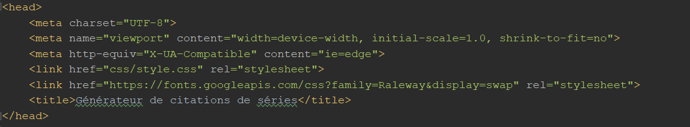
HTML
<head>
Meta
Style, fonts

Slide 3
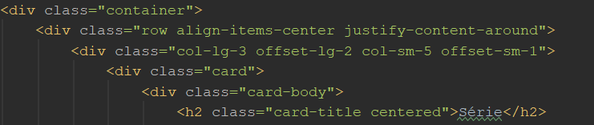
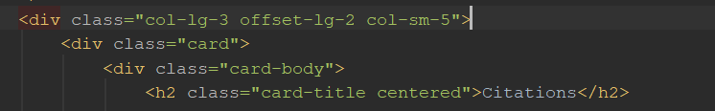
HTML
<body>
Bootstrap grid
Cards

Slide 4
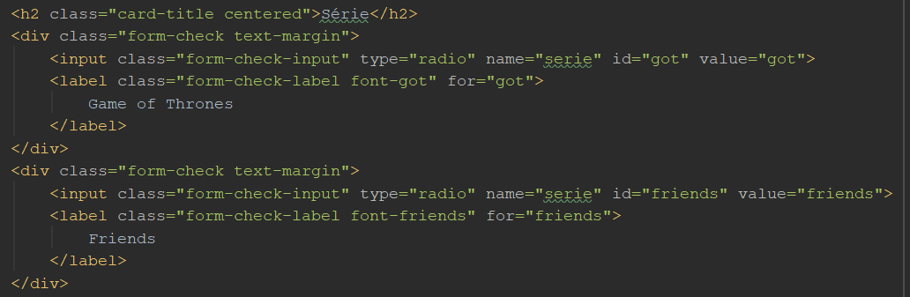
HTML
<body>
Radio buttons

Slide 5
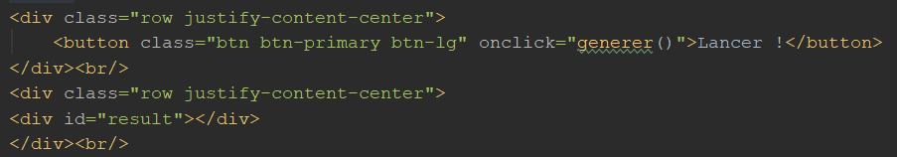
HTML
<body>
Bouton pour générer les citations
<p> pour afficher les citations
Appel du script JS

Slide 6
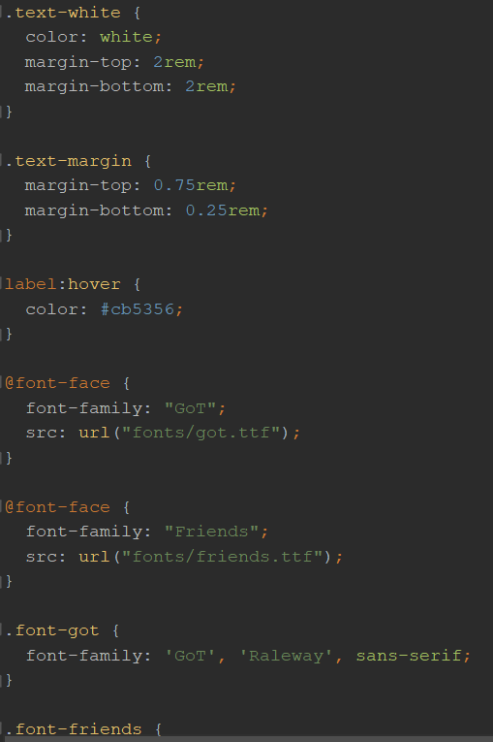
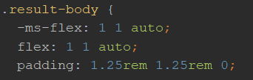
CSS
Fichier Bootstrap
Ajouts sur le style des textes (polices, couleurs, marges)

Slide 7
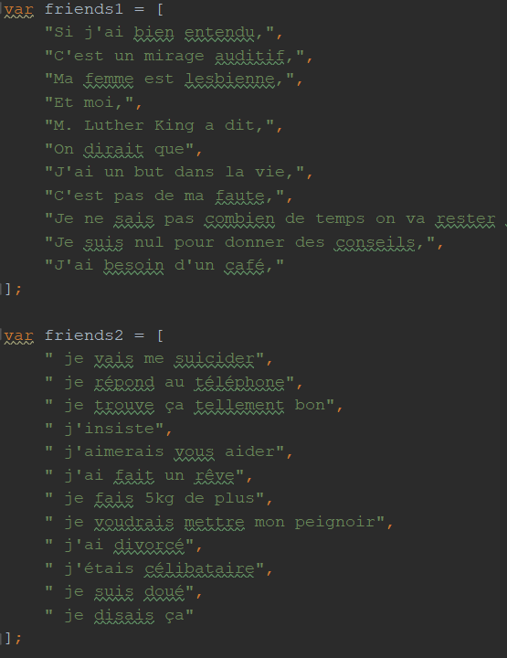
JavaScript
Déclaration des phrases
1 tableau pour déclarer les morceaux de phrases
1 tableau = 1 variable
3 variables par série

Slide 8

JavaScript
Génération aléatoire de phrases
Fonction Math.random : génère un chiffre entre 0 et 1 0,567
Multiplié par le nombre de phrases du tableau : .length x10 = 5,67
Fonction Math.floor pour récupérer le nombre entier inférieur 5
Récupère le 5ème argument du tableau

Slide 9

JavaScript
Concaténation
Récupère les 3 bouts de phrases aléatoires pour les assembler

Slide 10
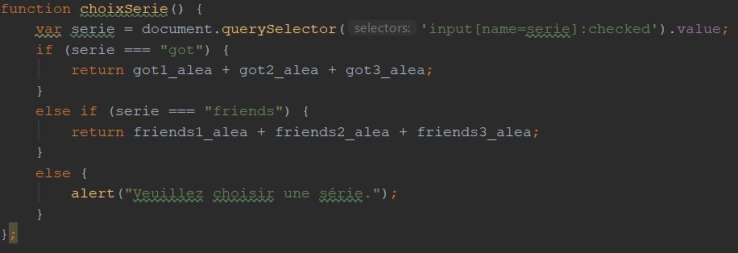
JavaScript
Choix de la série
et concaténation
Décide de la citation à générer en fonction du choix de série (bouton radio) de l’utilisateur
Concaténation des bouts de phrase générés
Affiche un message d’erreur si aucun choix n’a été fait

Slide 11
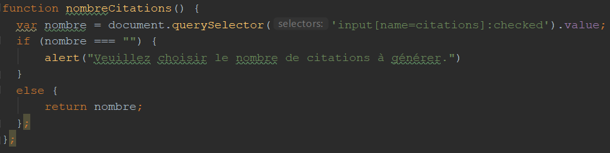
JavaScript
Choix du nombre de citations à générer
Récupère le nombre de citations à générer en fonction du choix (bouton radio) de l’utilisateur
Affiche un message d’erreur si aucun choix n’a été fait

Slide 12
JavaScript
Générer la citation

